Slide 1

银行业
招商银行、工商银行

Slide 2
写在课前
The old believe everything. The middle age suspect everything. The young know everything.
芒格说，从长远来看，有系统思维的人比目标思维的人走得更远。比如：减掉20斤是目标思维，正确的饮食习惯和作息是系统思维。系统思维其实就是做成大事的方法，即在自己长期坚持的领域不断改进优化。

Slide 3
目录
一、案例引入
4
二、年报分析
43
（一）年报分析1：招商银行
43
（二）年报分析2：工商银行
99
三、知识拓展
132
四、总结与复盘
150

Slide 4
案例引入1：资产负债表衰退
资产负债表衰退理论认为，当资产价格暴跌导致私人部门资产负债表恶化时，私人部门会转而追求负债最小化，借贷意愿降低，货币政策因此失去效力，进而导致经济陷入持久衰退。美国和日本都曾经历过资产负债表衰退。
资产负债表衰退情况下，财政政策更为重要。

Slide 5
案例引入1：资产负债表衰退
一类观点认为，中国曾经发生过资产负债表衰退，但尚未出现系统性、大规模、持续性衰退。例如，中国证券市场于2001年后连续4年下跌，导致中国陷入小规模资产负债表衰退。之所以是小规模衰退，主要基于两点理由：其一，当时资产价格下跌仅限于股市，由于房地产发展尚处于起步阶段，股市下跌并未引起房地产价格快速下跌；其二，当时中国股市市值占GDP比重仅为15%左右，大多数企业与居民并未参与股票投资。因此，此次小规模资产负债表衰退仅对证券公司影响较大，但对于居民及其他部门的影响较小（尹中立，2012；颜博，2013）。又如，有研究表明，中国在2012年发生过资产负债表衰退，当时居民收入并未下降，但消费水平却显著下降。这次资产负债表衰退并未造成中国经济发生实质性衰退，仅导致经济增速下滑（廖宗魁，2012）。

Slide 6
案例引入1：资产负债表衰退
另一类观点认为，中国尚未发生资产负债表衰退，但当前中国的情况与20世纪90年代的日本非常类似，如果资产泡沫破裂，未来中国将陷入资产负债表衰退的局面。

Slide 7
案例引入2：全球产业链
美国在全球产业链的顶端位置，美国民众的钱便通过美股，投向了科技企业与跨国集团，以巩固美国的优势地位，也通过股票分享国家经济发展红利。
日本凭借在亚洲产业链中的顶端位置，让日本的钱通过日债，投向了世界各国，以巩固日本对国家的经济控制力。
中国通过土地出让金，一次性提取累积的财富甚至是未来几十年的劳动力价值，从而完成资本的原始积累，用于发展城市、补贴企业，以争夺全球产业链的一席之地。

Slide 8
案例引入3：金价变动
国际黄金分为实物黄金、现货黄金和期货黄金。实物黄金交易的才是黄金的所有权，各国央行增持的主要都是实物黄金。现货黄金虽然名为黄金，但本质是一种带有保证金机制和杠杆属性的场外电子合约，现货黄金通过买卖合约赚取差价，只涉及现金交割，无法交割成实物黄金。全球最大的现货黄金交易所是LME伦敦金属交易所，所以现货黄金也俗称伦敦金。期货黄金则是标准化的交易所场内期货合约。可以提前平仓赚合约差价，也可以持有至到期交割成实物黄金，但实物交割仅限专业机构。全球最大的期货黄金交易所是COMEX纽约商品交易所，所以期货黄金俗称纽约金。

Slide 9
案例引入3：金价变动
期货黄金是撮合报价，即价格波动是通过投资者之间的实际买卖形成。但现货黄金的报价方式是做市商制度，意思是由做市商报出现货黄金的买价和卖价，投资者直接和做市商交易不是和市场的其他投资者交易。可以把做市商理解为庄家。
伦敦金总共有12个做市商，包括大摩、小摩、花旗、高盛等等。做市商每天会给现货黄金定两次价。也就是说，现货黄金价格是做市商定的，不是市场交易形成的。12个做市商都是美国的，如果做市商联合起来，可以左右现货黄金的价格吗？
现货白银以前也是做市商制度的，但2014年就废除了，原因就是大摩等机构，通过虚假挂单引导市场的操控太过火了。2008年大摩和汇丰总共持有85%的白银期货沽空合约，几乎垄断，所以大摩认罚9.2亿美元赔钱了结。那为什么黄金不废除做市商制度呢，因为黄金对美元太重要了，黄金的控制权不能丢。

Slide 10
案例引入3：金价变动
那美国是如何调控国际金价的？现货黄金由于不需要进行实物交割，也就不依赖黄金储备。加上12家做市商都是自己人，只要美元够多，有庄有钱，就能左右现货黄金走势。而期货黄金可以进行实物交割，就需要考虑黄金储备的问题，美国是全球黄金储备最多的国家，大摩、汇丰、高盛等国际储金银行又都是自己人，庄家不需要担心没有实物黄金做交割，自然可以大力做空期货合约，压低期货黄金价格。就算储金银行不够黄金交割，也还有一个方法，叫黄金租借。意思就是机构可以暂时向央行借黄金，支付黄金租借利率，之后再还回去，但只有大摩汇丰这些国际储金银行才能借的到。

Slide 11
案例引入3：金价变动
回顾2008年到2022年，黄金租借利率为负的节点，都是黄金的相对高位，为什么？因为按传统避险逻辑，黄金美元是反向走势。黄金太强不利于美元，美国就需要压低金价抬高美元，黄金租借负利率就是杀手锏之一。从历史数据来看，当黄金租借利率为负值且过低时，空头可能会加剧黄金会承压。当黄金租借利率为较高的正值，代表央行出借黄金的意愿低，黄金可能还有行情。美国调控金价的目的最终都是为了自己的美元服务。

Slide 12
案例引入3：金价变动
2008年到2022年，有1/3的时间黄金租借利率都是负数。找央行借10吨黄金，只用还9.几吨，买卖划算，储金银行就有动力借黄金，开空单，压低金价之后买回来还给央行。尤其是2020年到2022年，黄金租借利率负的离谱，导致黄金一直在1800-2000徘徊。

Slide 13
案例引入3：金价变动
今年3月中开始，美国压不住黄金的涨势，如果按传统逻辑，黄金涨美元会跌，怎么办？于是美联储顺势引导美元黄金同涨，打破历史规律
黄金以美元计价，美国的黄金储量全球最大，现货黄金的12家做市商是自己人，国际储金银行也都是这一批人，期货黄金又有黄金租借，外加大摩几十年的金银调控经验，有庄有钱有货有经验有机制，这也就是为什么黄金号称最不公平的市场。
"金油比"时隔三年再破30——黄金，原油，美元，通胀，降息，大选？

Slide 14
案例引入3：金价变动
高盛：金价每跌10%、中国实物黄金需求上升16%，金价依旧持看多态度，预计2024年底升值至2700美元/盎司

Slide 15
案例引入4：日元加息
日元加息保汇率，利好人民币升值
日元反转，代表着“低息货币”将逐步开始走强，而“高息货币”开始走弱。
2024年8月5日，黑色星期一，日元套息交易翻转，各国股市大跌。

Slide 16
案例引入5：降息
7月22日，人民银行（下称“央行”）发布公开市场业务公告称，为优化公开市场操作机制，从即日起，公开市场7天期逆回购操作调整为固定利率、数量招标。同时，为进一步加强逆周期调节，加大金融支持实体经济力度，即日起，公开市场7天期逆回购操作利率由此前的1.8%调整为1.7%。

Slide 17
案例引入5：降息
7月贷款市场报价利率（LPR）报价出炉，LPR再次下调，1年期和5年期贷款市场报价利率(LPR)双双下调10个基点。下调之后，1年期贷款市场报价利率(LPR)下调至3.35%，5年期的则下调至3.85%。
以100万元商贷30年等额本息计算，假设首套房贷利率3.45%，月供为4462.58元，累计利息为60.65万元。降为3.35%后，月供则为4407.14元，累计利息为58.66万元。综合计算，购房者每月可节省支出约55元，累计可节省利息约2万元。

Slide 18
案例引入6：货币政策工具变动
央行:决定于近期（2024年6月）面向部分公开市场业务一级交易商开展国债借入操作
7月22日，人民银行（下称“央行”）发布公开市场业务公告称，为优化公开市场操作机制，从即日起，公开市场7天期逆回购操作调整为固定利率、数量招标。
8月30日，央行首次在二级市场买卖国债：2024年8月人民银行开展了公开市场国债买卖操作，向部分公开市场业务一级交易商买入短期限国债并卖出长期限国债，全月净买入债券面值为1000亿元。

Slide 19
案例引入7：结售汇逆差1138亿美元
中国国家外汇管理局19日发布数据显示，按美元计值，2024年6月，银行结汇1717亿美元，售汇2066亿美元。2024年1至6月，银行累计结汇10636亿美元，累计售汇11774亿美元。这意味着，中国上半年银行结售汇逆差1138亿美元。
国家外汇管理局表示，2024年上半年，中国跨境资金流动具有稳定运行的积极因素。一是货物贸易保持较高顺差，中国外贸延续回升向好，上半年货物贸易跨境资金净流入位于历史同期高位。二是服务贸易有序恢复，其中，跨境旅行支出回升的同时旅行收入也明显增加，体现了中国优化外籍来华人员服务的积极成效。三是外资配置人民币债券规模持续较高，上半年外资净增持境内债券接近800亿美元，为历史同期次高值。在上述因素支撑下，尽管近期受到分红派息等季节性因素影响，中国跨境资金流动仍总体保持合理有序。

Slide 20
案例引入7：结售汇逆差1138亿美元
国家外汇管理局称，未来，中国跨境资金流动有条件有基础延续基本稳定。从内部看，中国经济运行总体平稳、稳中有进，上半年国内生产总值(GDP)同比增长5.0%，随着宏观组合政策效果持续显现，经济稳中向好、长期向好的发展态势将更加稳固。同时，中国外汇市场具有较强韧性，企业汇率风险管理能力提升，人民币跨境使用占比稳步提高，有助于外汇交易保持理性有序。从外部看，国家外汇管理局认为，全球经济恢复将继续提振外需，有利于中国外贸保持增长态势；欧美等发达经济体逐步启动降息，对全球金融市场的外溢影响有望趋于缓和。

Slide 21
案例引入8：财政收入情况
上半年，来自国民经济各环节、各主体的财政总收入为135828亿元，同比下降4.8%。其中以国民经济各种经济活动收入的一定比例征收的税收收入为94080亿元，同比下降5.6%；包含罚没收入的非税收入为21833亿元，同比增长11.7%；以土地出让金为主的政府基金收入为19915亿元，同比下降15.3%。
从总体上看，上半年GDP从去年的592715亿元增加到616836亿元，按现价计算增长了4.1%，但与经济活动密切相关的税收反而下降5.6%，在资金创造财富的能力边际递减时，经济活动所依靠的社会融资增量大幅度下降了15.9%。

Slide 22
案例引入8：财政收入情况
从家庭部门看，国家统计局披露上半年家庭部门的工资性收入总额为16.86万亿元，同比增长5.7%。但财政部的个人所得税收入总额同比下降了5.7%；央行的家庭新增贷款下降了48.8%，新增存款下降了22.1%。
从企业部门看，国家统计局公布的第二产业和第三产业增加值上半年分别增长了5.8%和4.6%。但财政部公布的企业所得税下降了5.5%，国企利润下降了0.6%。结合税收和国企利润数据，按25%的所得税率推算，民企利润下降了6.8%。央行公布的企业新增社会融资下降了14.2%，新增存款同比减少了6.12万亿元。

Slide 23
案例引入8：财政收入情况
今年上半年，全国非税收入超过了19915亿元的基金收入，达到21833亿元，逆势同比上涨11.7%。其中6月份非税收入5383亿元，同比上涨425.7%。

Slide 24
案例引入9：债券发行与利率
地方债发行由缓转急，50年期超长期国债发行
中诚信国际数据显示，今年1月至5月，地方政府债券累计发行2.82万亿元，同比下降20.25%，净融资额累计1.65万亿元，同比下降34.04%；新增债发行1.45万亿元，同比下降31.92%，完成全年新增限额（4.62万亿元）的进度为31.31%，慢于去年同期进度约16个百分点，其中新增专项债发行1.15万亿元，同比下降34.69%，完成全年新增限额（3.9万亿元）的进度29.61%，较上月有所提速但仍慢于去年同期进度约17个百分点。

Slide 25
案例引入9：债券发行与利率
5月22日上午，首期超长期特别国债同时在上海证券交易所和深圳证券交易所上市交易。其中，“24特国01”在上交所刚上市交易不到两分钟，就大涨13%，触发临时停牌。临停后重新恢复交易，10分钟内暴涨到25%，再次触发临时停牌后，一个固收类的债券玩出了期货的感觉。
20年期超长期特别国债，利率只有2.49%，半小时抢光，意味着什么？换个方式，同样是国家法律托底安全性，收益高可达50%以上。
固定利率的长期限债券久期长，对利率波动比较敏感，过于短期化的投资行为更容易放大利率风险。中国人民银行有关部门负责人前期在接受《金融时报》记者采访时就曾强调，投资者需要高度重视利率风险。该负责人指出，对于交易型投资者，通过加大杠杆、拉长久期，在短期价格大幅上行中可以获得更多收益，但也容易加剧市场波动，需要承担价格大幅下行出现的损失。

Slide 26
案例引入9：债券发行与利率
8月16日消息，中国人民银行日前公示在银行间债券市场发行金融债券行政许可信息。中国人民银行同意160家机构发行金融债券，其中包括大型国有银行、城商行、农商行、汽车金融公司、保险机构、资管公司等。

Slide 27
案例引入10：国家大基金
大基金三期由19位股东共同持股，财政部是其第一大股东，持股17.44%。工商银行、农业银行、建设银行、中国银行、交通银行、邮储银行等六大国有行集体亮相大基金三期的股东名单，六大行合计出资1140亿元，合计持股占比近三分之一，这也是商业银行首度参与国家大基金。

Slide 28
案例引入10：国家大基金
新《商业银行资本管理办法》实施后，对因政策性原因并经国务院特别批准的股权的风险权重进行了下调，这也有利于银行参与投资国家大基金。从本次出资情况来看侧重金融支持实体以及壮大耐心资本的导向，另外，在委托管理模式和投资期限方面都可能较一期二期出现一些调整优化，有助于长期产业发展。与一二期相比，大基金三期可能将继续加大与制造环节相匹配的上游关键设备材料零部件的投资，尤其是先进制程、先进封装相关环节，同时可能更加关注AI芯片、HBM等前沿先进但国内目前相对薄弱的“卡脖子”领域。

Slide 29
案例引入10：国家大基金
需要注意的是前两期国家大基金并没有银行，而本次六家银行均表示，此次出资是使用各自的自有资金。他们强调，此举是基于对国家对集成电路产业发展的重大决策的支持，是服务实体经济、推动经济和社会可持续发展的战略选择。

Slide 30
案例引入10：国家大基金
到底是国家要求银行出资支持国家战略，还是银行主动出资对于未来半导体/芯片行业影响还是差异很大。如果是银行主动出资看好这个行业，那么大家真的是可以期待一波牛市，相反，可能仅仅是中短期的利好而已。鉴于前两期大基金撬动的地方政府资金、私募股权基金等社会资金规模远超大基金本身的募集规模，大基金三期的成立将进一步推动关键领域的国产化进程。

Slide 31
案例引入11：居民偏好储蓄
中国居民有多爱存钱？据央行披露数据：截至2024年3月底，人民币存款余额295.51万亿元，同比增长7.9%；一季度新增人民币存款11.24万亿元，其中，住户存款增加8.56万亿元，按人口14亿估算，约相当于人均增加6114元！据上市公司年报数据，截至2023年末，中农工建四大行存款总额113万亿元，同比增速均超10%。
然而，在居民存款一路高歌猛进之际，存款利率却一直降息。3%，已逐渐消失！目前，5年期大额存单已经很难找到，3年期大额存单在多家银行App也显示售罄状态。

Slide 32
案例引入12：银行行业2023年概览
2023年银行业年报陆续披露，银行业整体情况浮出水面。国有六大行工商、建设、农业、中银、交通、邮储均异口同声实现利润微增，除中国银行营收增长6.41%抢眼外，其他涨跌幅度极小。股份制银行中的标杆，招商银行营收降低1.65%，利润上涨6.23%，兴业银行营收下跌5.22%，利润下跌15.62%。整体而言，银行业营收普遍由增转跌，利润增长乏力，债务违约对银行业的冲击逐步显现，银行业向员工逆向讨薪等反常行为泛滥。
前些年，随着房地产企业的无序扩张，银行业作为主要参与者从中获利颇重，随着全社会进入高负债时代，银行业营收的扩展进入窘境，随着失信被执行企业及个人的增多，全社会进入买单还债时刻，叠加大幅降息，银行业息差空间缩小，营收利润双降将是长期现象，银行业在增长乏力过程中估值率、股息率将回归正常。在相当长的一段时间，除极个别前期自律的，整个银行业将缺乏投资价值。

Slide 33
案例引入12：银行行业2023年概览
5月27日晚间，工商银行、农业银行、中国银行、建设银行、交通银行、邮储银行分别发布了对外投资公告。
据金融监管总局披露，继去年四季度末商业银行净息差首次低于1.7%，达到1.69%后，今年一季度，商业银行净息差进一步降至1.54%。随着最终借款人的进一步锐减或惜贷，净息差会进一步收窄。2014年一个观点：以息差作为核心业务收入的粗放式经营模式已经终结。唯有从粗放式向精细化升级，才能维系与发展。

Slide 34
案例引入13：不良审批的案例
某银行1000w不良，前任行长审批的，现在怎么处理？
情况一：中间人小张找到某国企，需求2000w，能接受12%，现在作到3500w，5%，但其中1000w要指定接收不良，等于：实际用款2500w，但背负债务3500w，每年利息175w，加上不良一千万每年消化200w，等于每年负担375w，年化15%，但有些优惠条件，比如利息可以五年后一次性结清，以及其他承诺。
情况二：中间人小李承诺帮某国企置换2亿抵押借款，成本8%，降到6.5%，从别的银行置换到本行，每年降低利息1300w中有200w要处理前述那笔不良，但国企担心多承担债务可能被认为是国有资产流失，比时小李推荐一家信誉极佳担保公司，利息5%，担保费1.5%，共计6.5%，总体下来各方都受益。

Slide 35
案例引入14：浦发银行投资亏损
近日， 浦发银行披露2024年半年报。上半年，浦发银行营业收入同比下降3.27%至882亿，净利润同比增长16.64%至270亿，增利不增收。据梳理，浦发银行利息净收入、非利息净收入双双缩减，其中贵金属投资亏损扩大，由上年同期的亏损43亿增至亏损126亿，“拖累”整体投资损益下降6%。此前，浦发银行贵金属投资已连亏两年。
浦发银行实现投资损益129.39亿元，同比下降5.95%。梳理可以发现，贵金属是其中唯一亏损的业务，且亏损大幅扩大。报告期内，浦发银行贵金属投资损益由上年同期的-42.7亿元变为-126.25亿元。

Slide 36
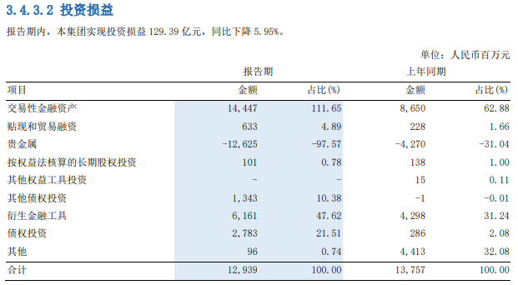
案例引入14：浦发银行投资亏损

Slide 37
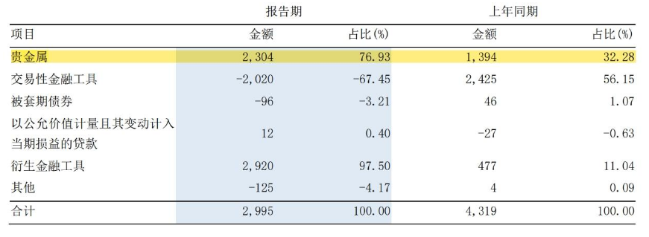
案例引入14：浦发银行投资亏损
浦发银行贵金属公允价值变动损益有所增加，由上年同期的13.94亿元增长到23.04亿元，增幅65.28%。

Slide 38
案例引入14：浦发银行投资亏损
股票市场行情不好，但是黄金市场上半年是大牛市行情，上半年黄金涨幅12%
一家银行是如何在黄金持有浮盈23亿的同时，又同时产生了126亿元的投资损失呢？
两个可能：
1、频繁短线交易贵金属，然后每次都做错。每次都是反向
2、要么是卖空了黄金。

Slide 39
案例引入14：浦发银行投资亏损
股票市场行情不好，但是黄金市场上半年是大牛市行情，上半年黄金涨幅12%
一家银行是如何在黄金持有浮盈23亿的同时，又同时产生了126亿元的投资损失呢？
两个可能：
1、频繁短线交易贵金属，然后每次都做错。每次都是反向
2、要么是卖空了黄金。

Slide 40
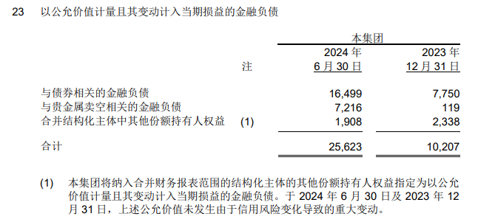
案例引入14：浦发银行投资亏损
这家银行因为卖空贵金属的金融负债是72亿元，比年初增加了70亿元。
这家银行上半年持有100多亿黄金现货，同时大举做空黄金，因为金价上涨，这些空头头寸最终实现了百亿巨额投资损失。

Slide 41
案例引入15：欧元主权债券发行
据财政部网站9月9日消息，经国务院批准，财政部将于2024年9月23日当周在法国巴黎发行欧元主权债券，规模不超过20亿欧元。具体发行安排将于发行前另行公布。

Slide 42
案例引入15：欧元主权债券发行
2019年中国财政部在法国首都巴黎曾成功定价发行40亿欧元主权债券，那是当时中国单次发行的最大规模外币主权债券。
2020年11月我国财政部再次发行了40亿欧元主权债券。其中，5年期债券首次实现负利率发行，这是2019年重启欧元主权债券发行后连续第二年发行，取得了截至目前我国境外主权债券发行的最低收益率。2024年9月再次在法国巴黎发行的欧元主权债券，意味着向国际市场特别是欧洲投资者传递出一个清晰信号，即中国全方位高水平开放的脚步不会停歇，开放的大门会越开越大。这也是中国积极的财政政策加力提效的体现。

Slide 43

招商银行2023年年报 ——“零售之王”

Slide 44
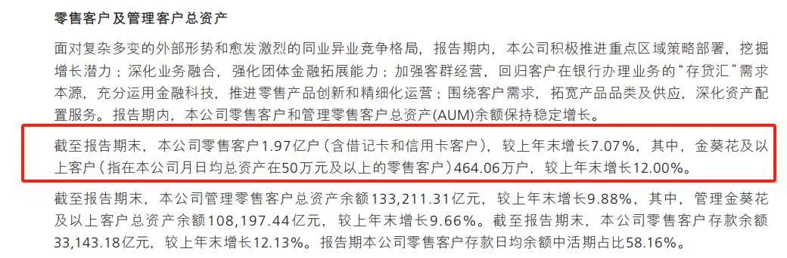
招商银行
以下为2023年报数据

Slide 45
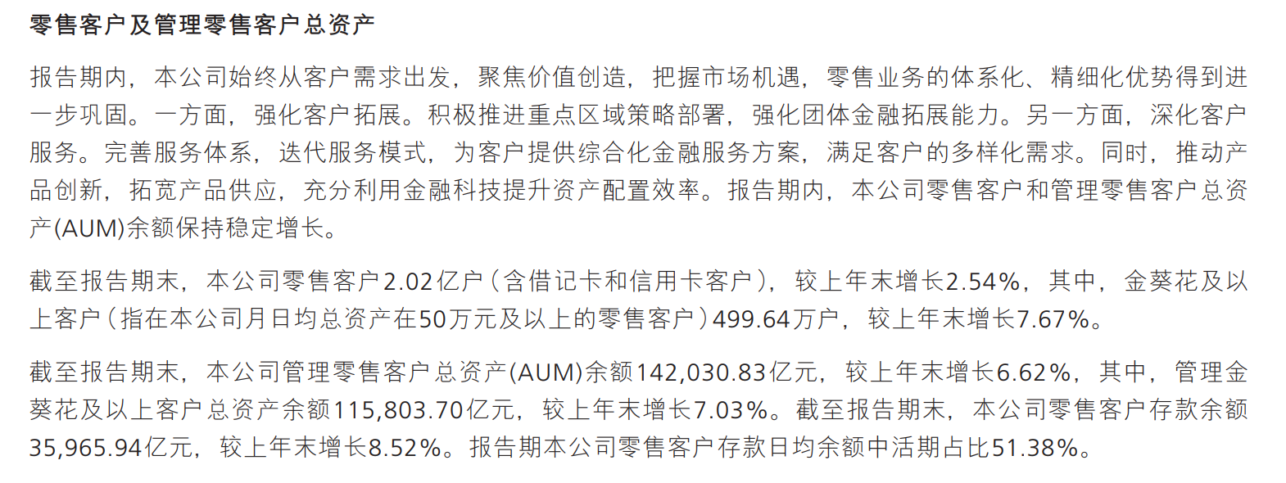
招商银行
以下为2024半年报数据

Slide 46
招商银行
截至2024年6月底，招商银行的零售客户有2.02亿户，管理零售客户总资产余额14.2万亿元。其中，金葵花及以上客户数为499.64万户。
也就是说金葵花客户只占了总数的2.5%，可是这2.5%的客户却控制了11.58万亿的财富，户均资产231.77万，控制了总计81.5%的财富。

Slide 47
招商银行
招商银行零售客户资产分布表如下：
 |  | 资产余额（亿元） | 资产占比 | 户数（万人） | 户数占比 | 人均资产（万元）
金葵花及以上（金葵花+私人银行） | 2023 | 108,197.44 | 81.22% | 464.06 | 2.30% | 233.15
 | 2022 | 98665.96 | 81.39% | 414.34 | 2.25% | 238.13
 | 2021 | 88364.09 | 82.13% | 367.20 | 2.12% | 240.64
一般客户 | 2023 | 25013.87 | 18.78% | 19700.00 | 97.70% | 1.27
 | 2022 | 22564.17 | 18.61% | 17985.66 | 97.75% | 1.25
 | 2021 | 19227.61 | 17.87% | 16932.80 | 97.88% | 1.14

Slide 48
招商银行
招商银行零售客户资产分布表（更细拆分）如下：
注：2023年年报招商银行只披露管理金葵花及以上客户总资产余额108,197.44亿元，并未更细披露私人银行和金葵花余额各为多少
 |  | 资产余额（亿元） | 资产占比 | 户数（万人） | 户数占比 | 人均资产（万元）
私人银行 | 2023 | 未披露 | / | 14 | 0.07% | /
 | 2022 | 37900 | 31.26% | 13 | 0.07% | 2915.39
 | 2021 | 33939.04 | 31.54% | 12.21 | 0.07% | 2779.61
金葵花 | 2023 | 未披露 | / | 450.06 | 2.30% | /
 | 2022 | 60765.96 | 50.12% | 401.34 | 2.18% | 151.41
 | 2021 | 54425.05 | 50.58% | 354.99 | 2.05% | 153.31
一般客户 | 2023 | 25013.87 | / | 19700 | 97.63% | 1.68
 | 2022 | 22564.17 | 18.61% | 17985.66 | 97.75% | 1.25
 | 2021 | 19227.61 | 17.87% | 16932.8 | 97.88% | 1.14

Slide 49
贫富差距
招行客户数据说明贫富差距一定在扩大吗？
反对观点——1）有偏见样本；2）小张在招行没钱不等于小张没钱（小张的主卡行可能是别的银行）：3）房地产未计算；4）未考虑财富流动性强弱。
有观点认为20%的人掌握80%的财富已经过时了，2%的人掌握80%的财富也过时了，未来应该是2%的人掌握120%的财富，剩下的98%负债20%。

Slide 50
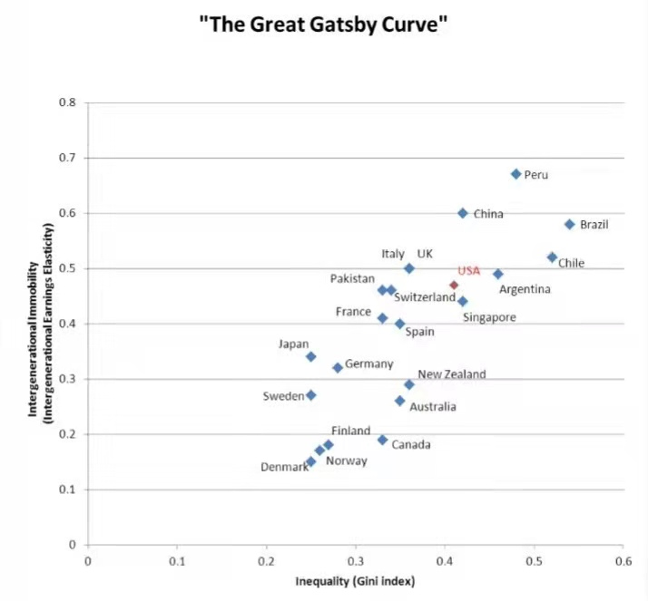
基尼系数
基尼系数，是国际上通用衡量一个国家或地区居民收入差距的常用指标。
基尼系数最大为“1”，最小等于“0”，基尼系数越接近0，说明收入分配越趋向平等。
0.2-0.3是收入比较平均；0.3-0.4是收入相对合理；0.4-0.5是收入差距较大；0.5以上是收入悬殊。
所以一般默认把0.4看成贫富差距警戒线，大于0.4就很容易出现社会动荡。
盖茨比曲线：在高度不平等的国家，代际流动性较低（阶层固化），社会越不平等，个人经济地位就越由父母的地位决定，子女处于父辈的经济阶层的可能性也就越高。

Slide 51
招商银行APP
零售客户服务方面，加快从“线上零售”向“数智零售”转型升级，构建智慧财富引擎、智慧客服引擎，沉淀数字化能力。招商银行App进一步整合人工智能、智能客服、远程顾问能力，焕新推出智能财富助理“小招”，提供财务分析、选品策略、市场观点、收益分析等一站式财富管理服务和个性化、定制化顾问服务。截至报告期末，招商银行App和掌上生活App的月活跃用户(MAU)达1.17亿户。报告期内，小微贷款线上审批投放笔数占全渠道投放笔数比重达66.74%，同比提升7.13个百分点 ；财富管理升级财富Alpha+平台，实现投研选品、投后管理全流程数智化，深度赋能关键岗位专业度提升。

Slide 52
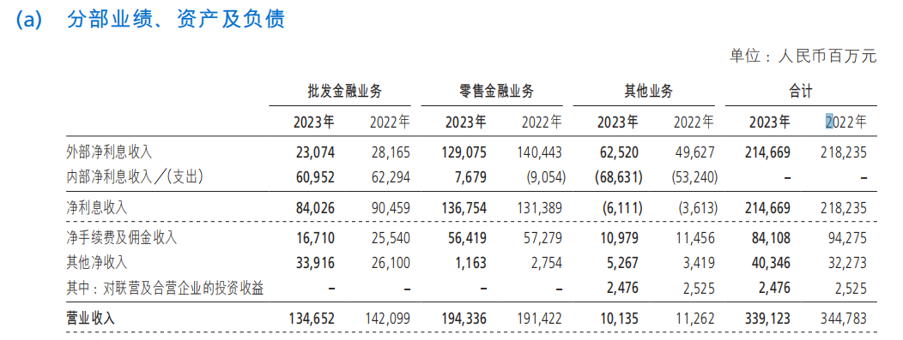

Slide 53
招商银行年报分析目录
1. 效益类指标
54
2. 效率类指标
63
3. 风险类指标
67
4. 规模类指标
81
5. 发展类指标
83
6. 重点科目分析
85
7.总结复盘
98

Slide 54
效益类指标分析

Slide 55
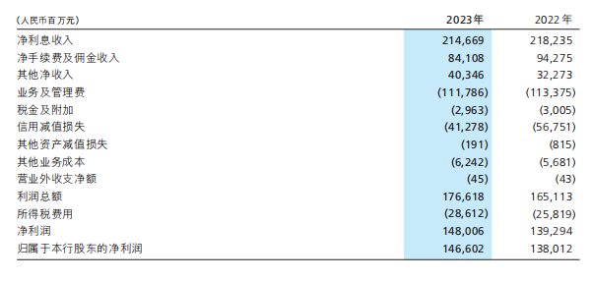
净利润
报告期内，本集团实现利润总额1,766.18亿元，同比增长6.97%，实际所得税税率16.20%，同比增加0.56个百分点。下表列出所示期间本集团主要损益项目。

Slide 56
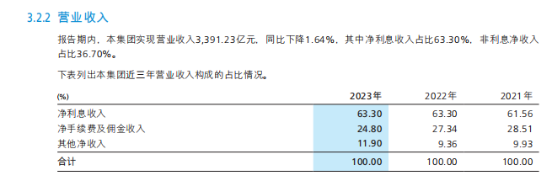

Slide 57
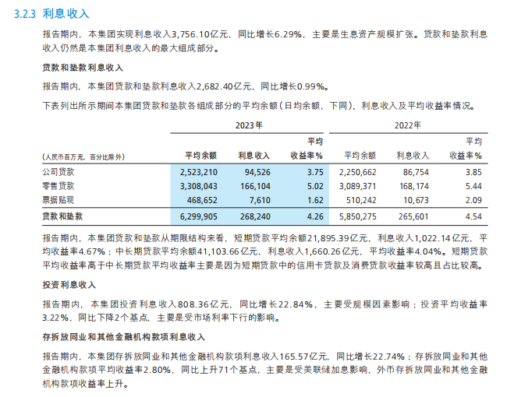

Slide 58
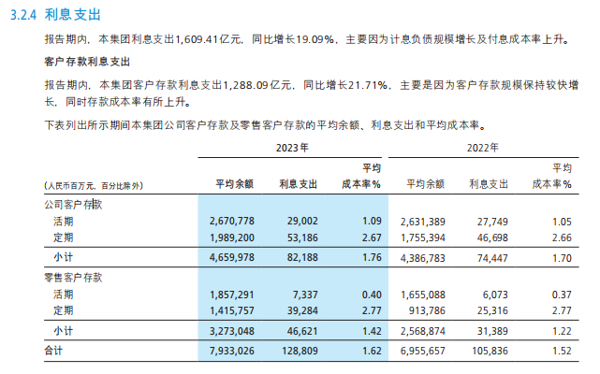

Slide 59
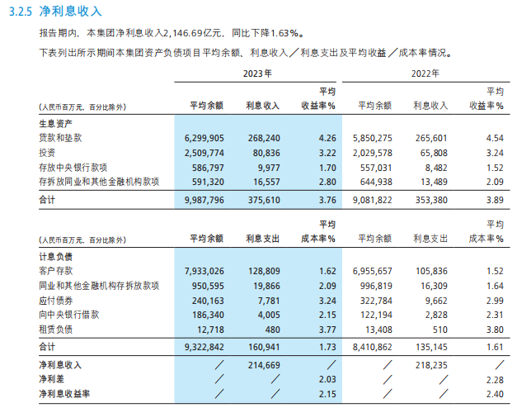

Slide 60
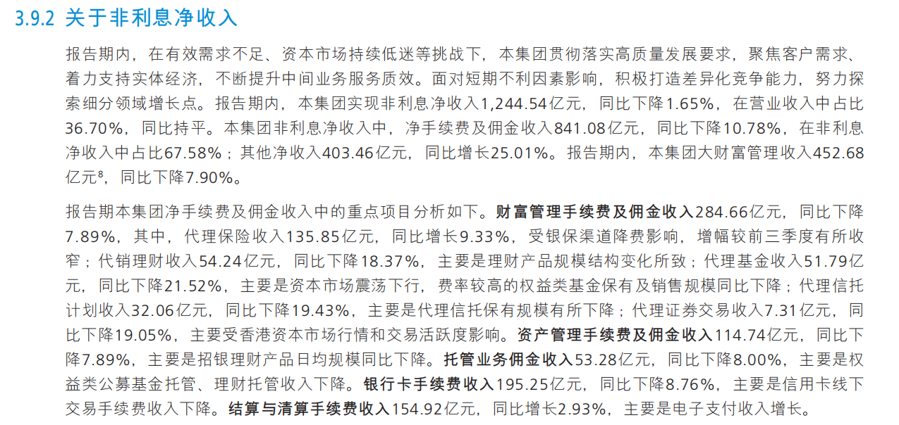

Slide 61
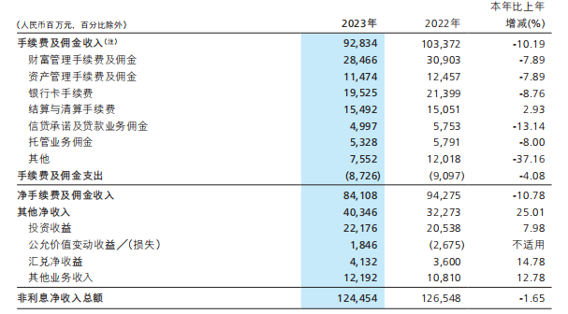

Slide 62
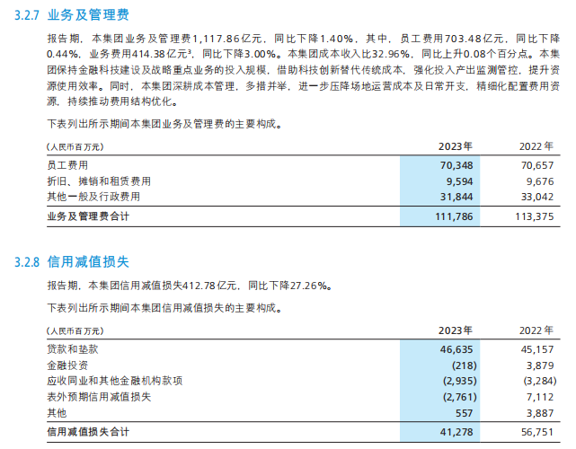

Slide 63
效率类指标分析

Slide 64
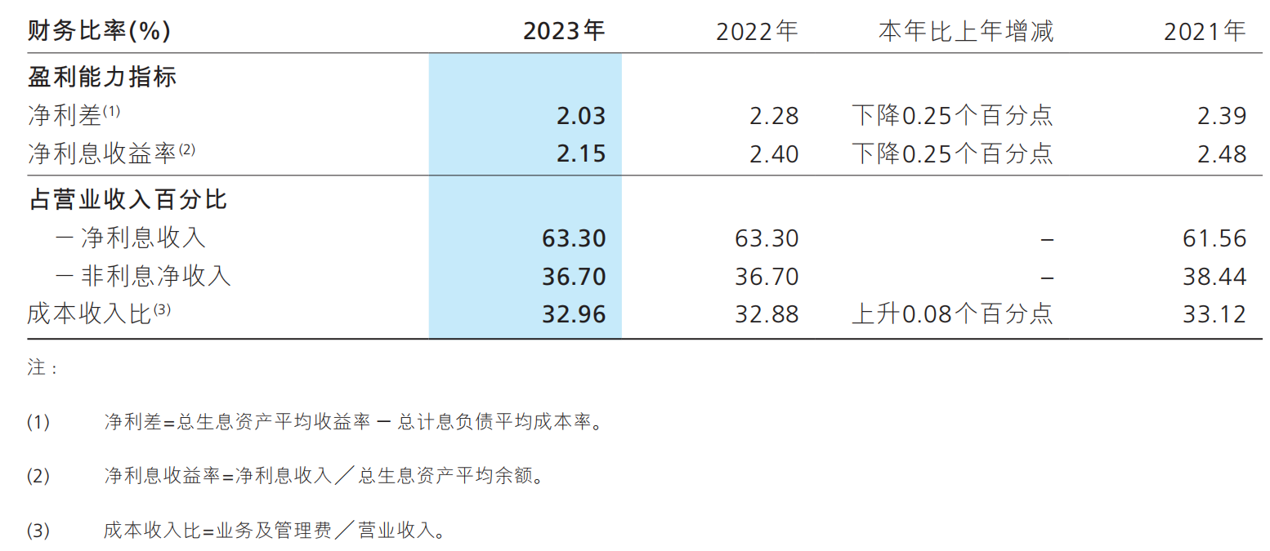
盈利能力指标
净息差呈下降趋势

Slide 65
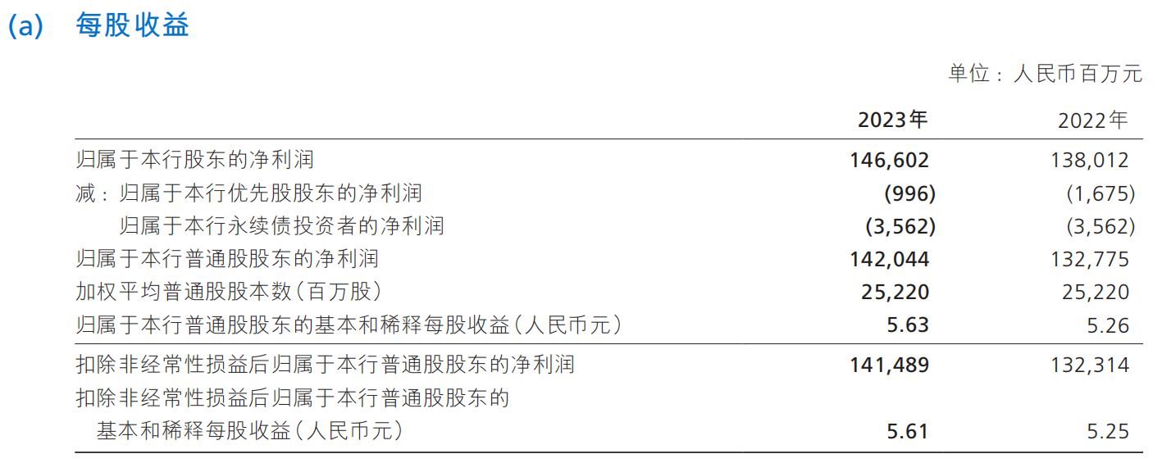
每股收益

Slide 66
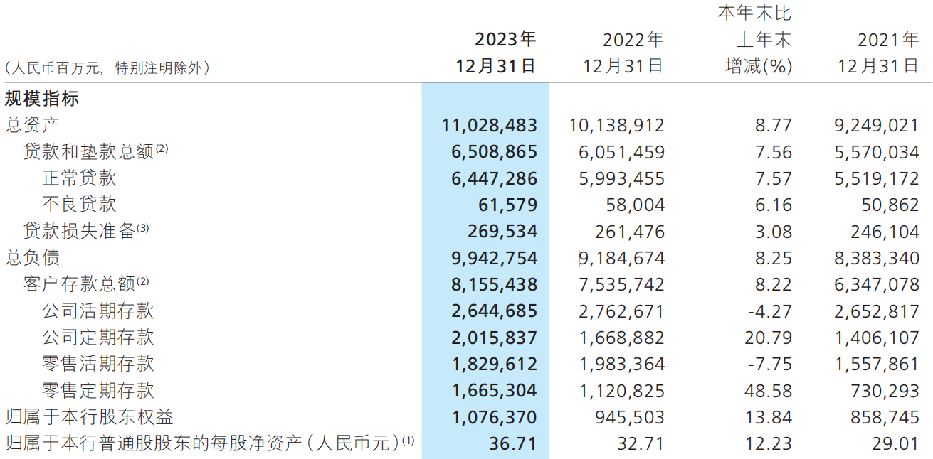
每股净资产

Slide 67
风险类指标分析

Slide 68
资本充足率
资本充足率是衡量银行资本占银行总风险加权资产的比例的指标。资产所附带的信用风险取决于银行的实体贷款。该比率以百分比的形式表示。通常，较高的比率意味着安全。相反，低比率表明银行没有足够的资本来应对与其资产相关的风险。
资本充足率：衡量银行总体资本（包括核心一级资本、其他一级资本和二级资本）与风险加权资产的比率。
一级资本充足率：衡量银行优质资本（包括核心一级资本和其他一级资本）与风险加权资产的比率。
核心一级资本充足率：衡量银行最优质的核心资本（主要为普通股等）与风险加权资产的比率。

Slide 69
资本充足率
资本总额包括一级资本和二级资本，一级资本包括核心一级资本和其他一级资本
核心一级资本包括：普通股、资本公积、留存收益、其他综合收益和监管扣减项目
其他一级资本包括：永久债务工具、非累计优先股
二级资本包括：次级债务、一般贷款损失准备金和混合资本工具

Slide 70
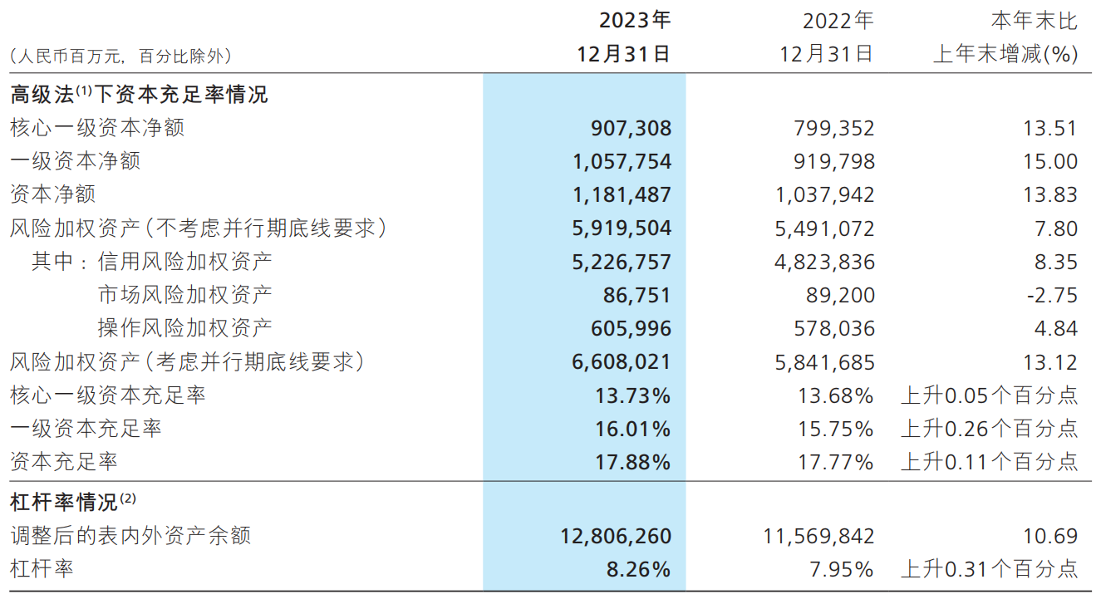

Slide 71
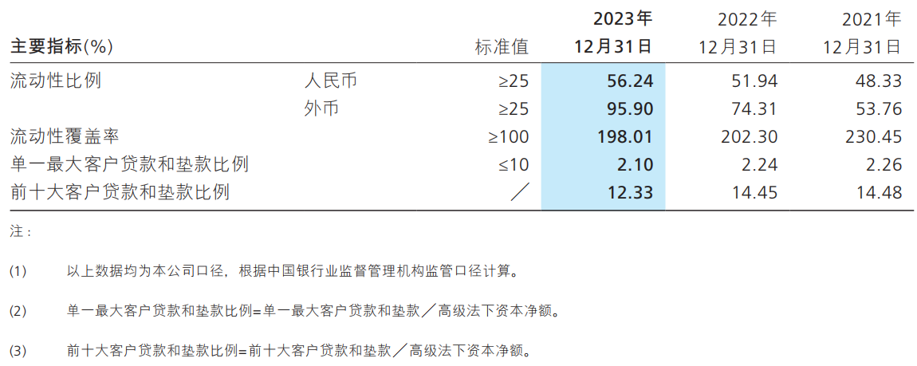

Slide 72
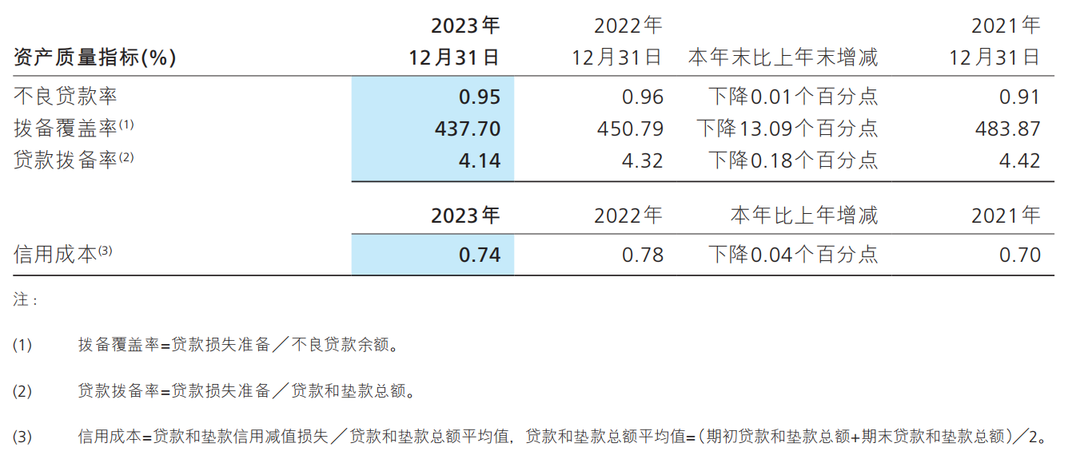
拨备覆盖率、贷款拨备率

Slide 73
贷款质量分析

Slide 74
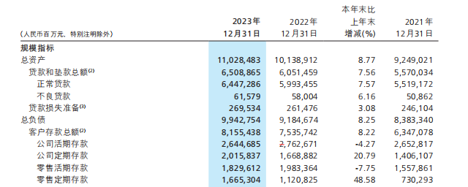
贷款损失准备

Slide 75
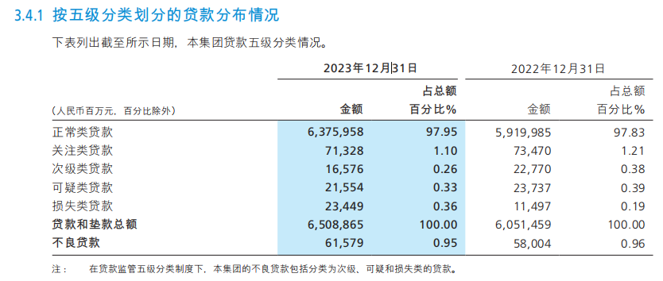
不良贷款情况
对比：根据金管总局数据，2023年末商业银行平均不良贷款率为1.63%。

Slide 76
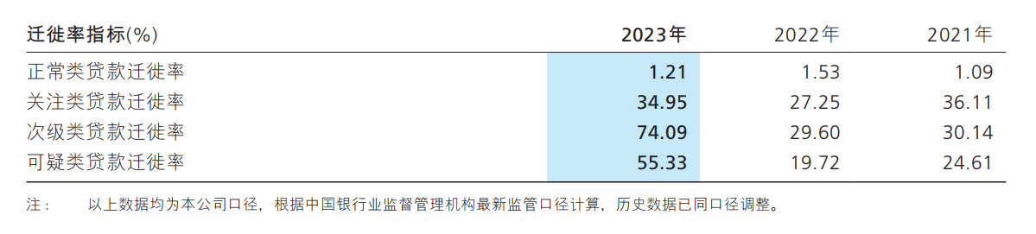
次级类和可疑类贷款迁移率大幅提升

Slide 77
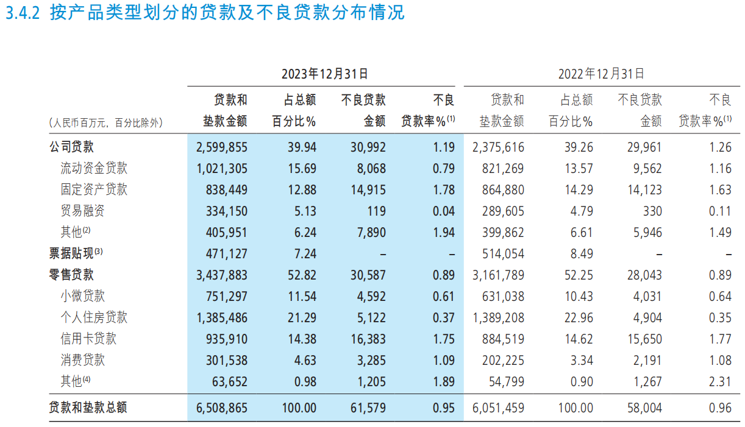

Slide 78
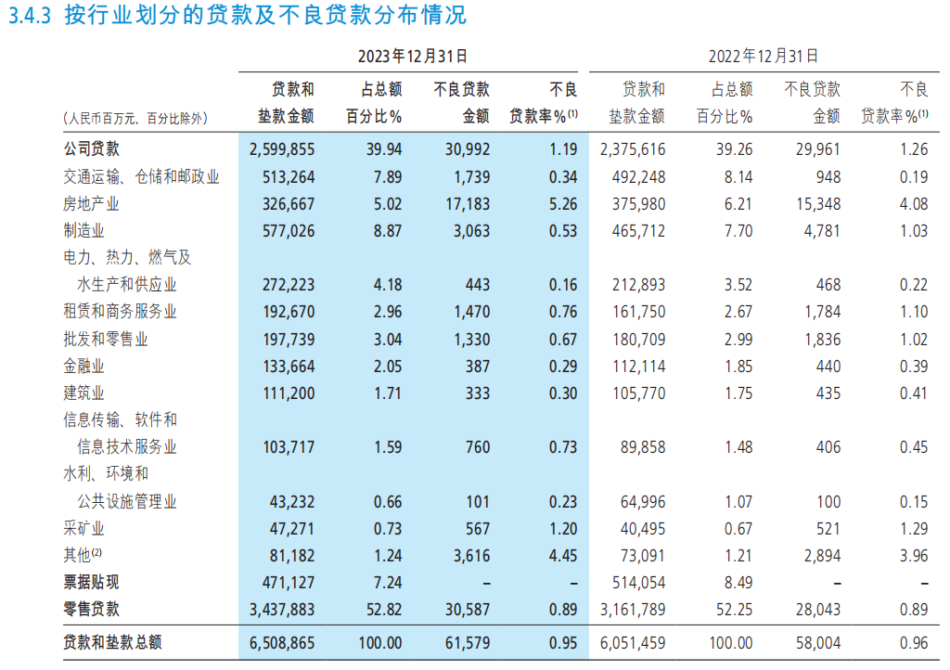
地产行业不良贷款率升高

Slide 79
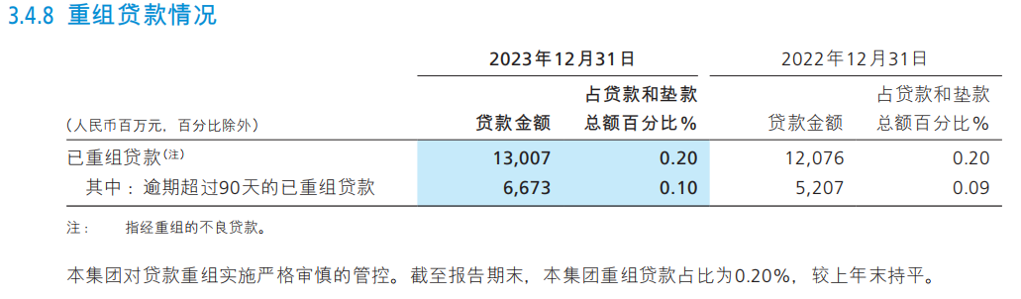

Slide 80
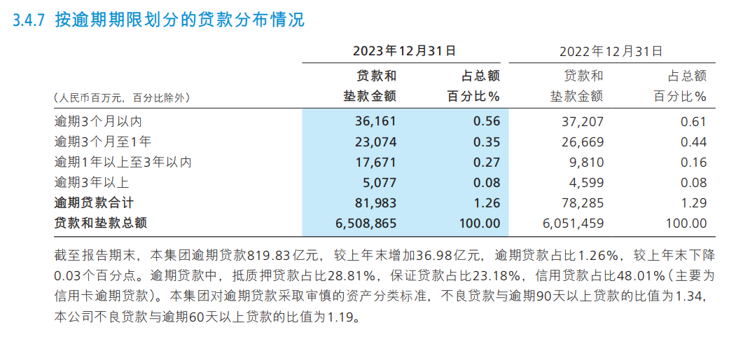
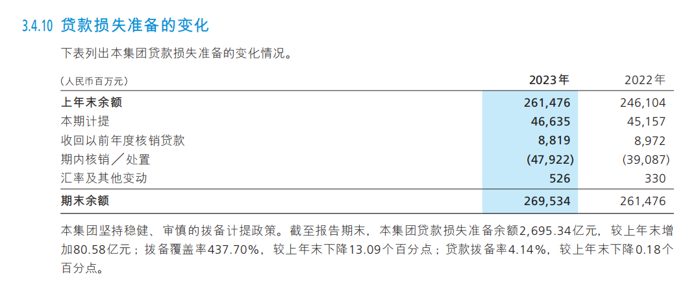
逾期贷款为819亿，核销了479亿
贷款核销就是一项会计制度，实际上就是允许银行将产生的贷款损失在计算企业所得税时进行税前扣除。
核销贷款时的会计分录为：
借：贷款损失准备‬
贷：逾期贷款——××单位逾期贷款户

Slide 81
规模类指标分析

Slide 82
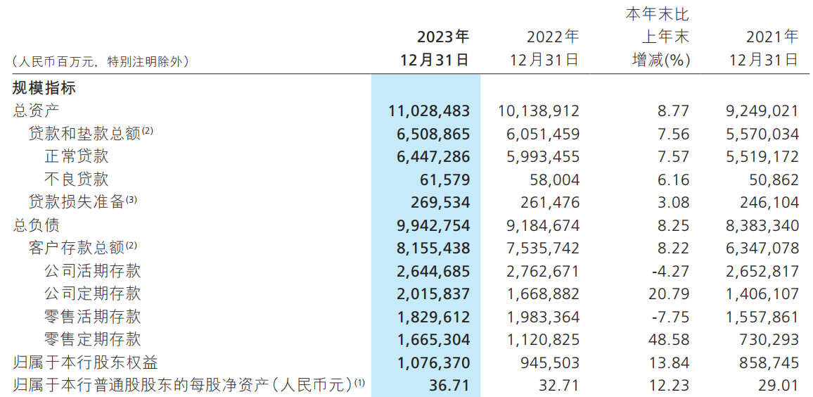
贷款增速不及存款增速，银行资金存在欠配

Slide 83
发展类指标分析

Slide 84
发展类指标分析
截至报告期末，本集团资产总额110,284.83亿元，较上年末增长8.77% ；贷款和垫款总额65,088.65亿元，较上年末增长7.56% ；负债总额99,427.54亿元，较上年末增长8.25% ；客户存款总额81,554.38亿元，较上年末增长8.22%。
截至报告期末，本集团贷款和垫款总额65,088.65亿元，较上年末增长7.56% ；贷款和垫款总额占资产总额的比例为59.02%，较上年末下降0.67个百分点。
截至报告期末，本集团客户存款总额81,554.38亿元，较上年末增长8.22%，占本集团负债总额的82.02%，为本集团的主要资金来源。

Slide 85
重点科目分析

Slide 86
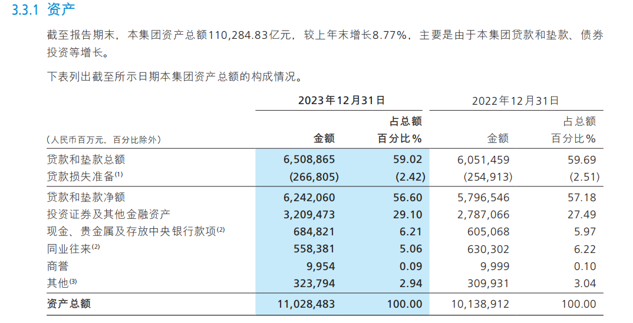

Slide 87
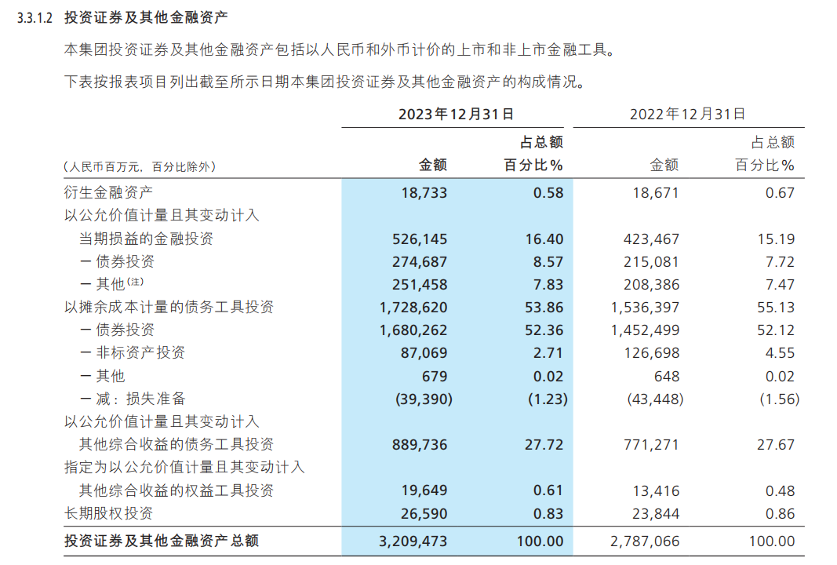
债券投资占比最高

Slide 88
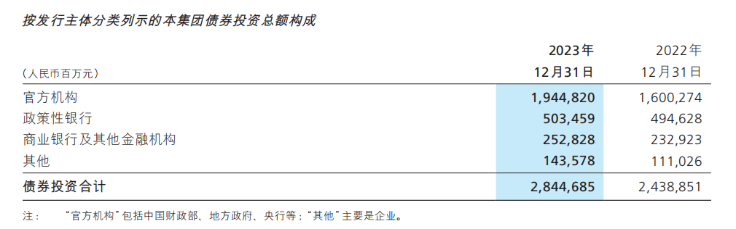

Slide 89
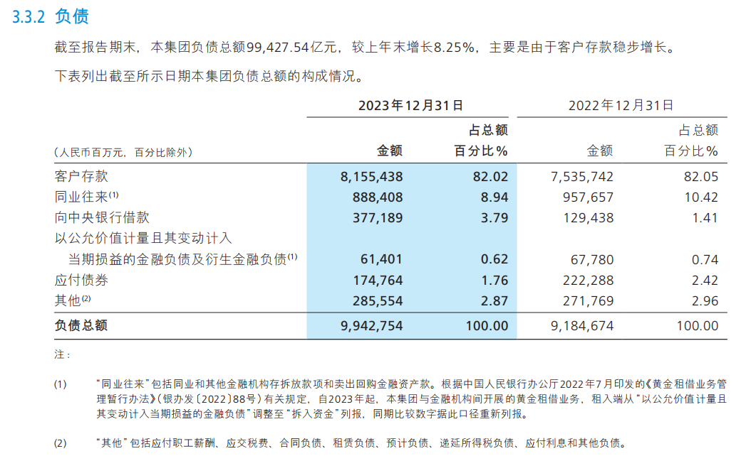

Slide 90
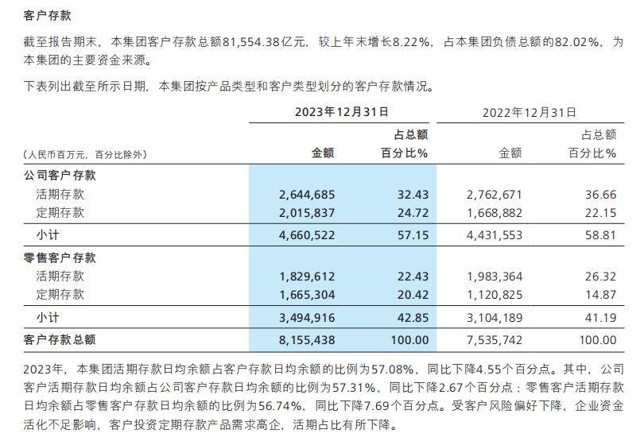
活期存款定期化趋势明显

Slide 91
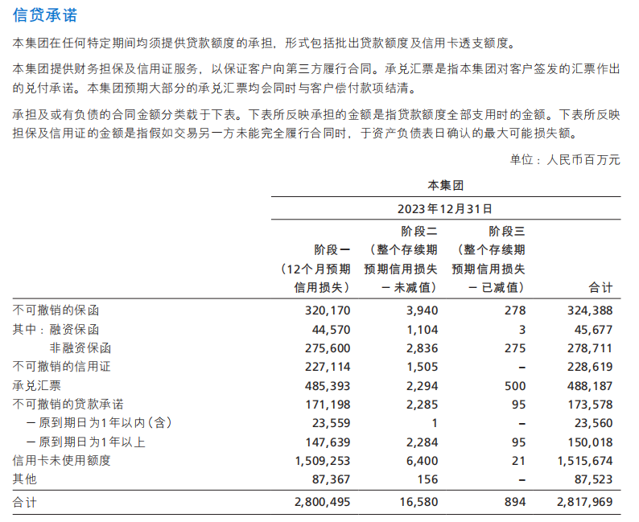

Slide 92
现金流量分析

Slide 93
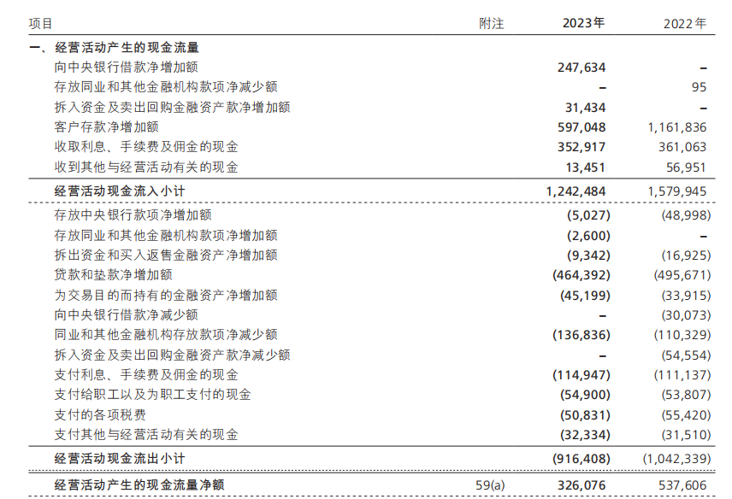
从无到有

Slide 94
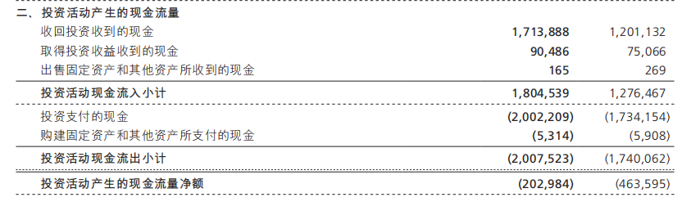

Slide 95
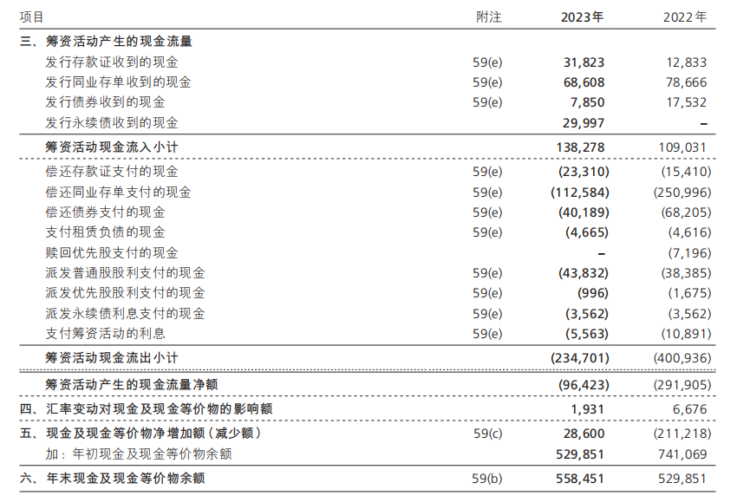

Slide 96
利润分配情况

Slide 97
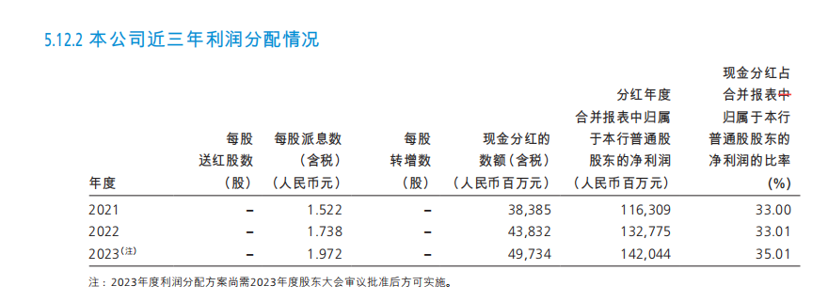

Slide 98
招商银行年报总结与复盘

Slide 99

工商银行2023年年报

Slide 100
对比：股份行和国有行
招商银行作为股份制商业银行，通常具备较强的市场化运作机制和灵活的经营策略，注重创新和服务质量。而工商银行作为国有商业银行，拥有庞大的资产规模和广泛的网络覆盖，同时在政策支持和风险管理方面具有一定的优势。通过对比这两家银行的资产负债表、利润表、现金流量表以及关键财务指标，可以深入分析其盈利能力、资产质量、风险管理和市场表现，从多个角度揭示股份制和国有银行在运营和财务上的异同。

Slide 101
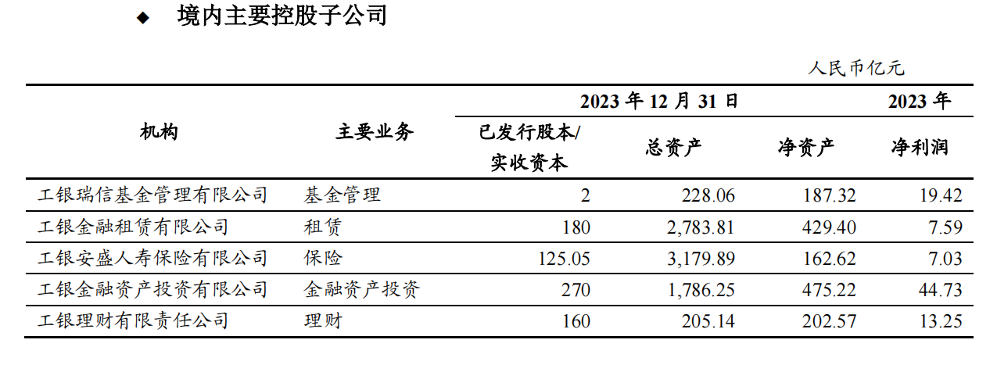
缺少信托和证券牌照

Slide 102
工商银行年报分析目录
1. 资产负债表对比
103
2. 利润表及盈利能力对比
110
3. 资产质量及风控对比
115
4. 现金流对比
127
5. 总结复盘
131

Slide 103
资产负债表对比

Slide 104
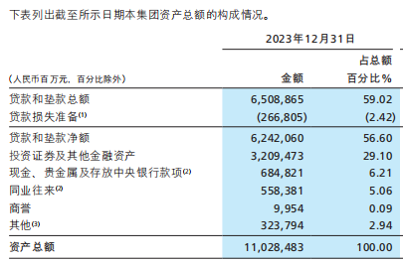
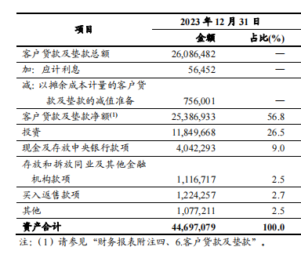
对比1：资产负债表
注：左为招行报表，右为工行报表，下同
从资产结构来看，两家银行资产结构相似，贷款和垫款均占比50%以上，证券投资均为第二大项
从资产规模来看，工商银行其总体资产规模更大，值得注意的是，因为国有行覆盖网络广泛、具备流动性更为充裕的特点，派生贷款和拆借能力较强，因此可以看到工商的贷款和同业资产要显著高于招商行

Slide 105
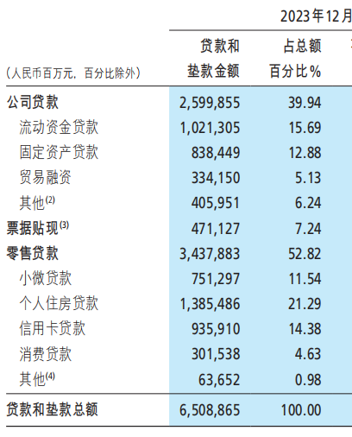
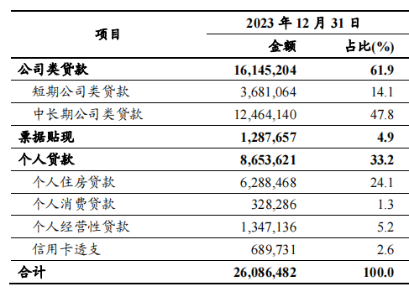
对比1：资产负债表
贷款方面，招行作为零售之王，零售贷款占比大于公司贷款，与之对比，工行个人贷款仅占三成左右

Slide 106
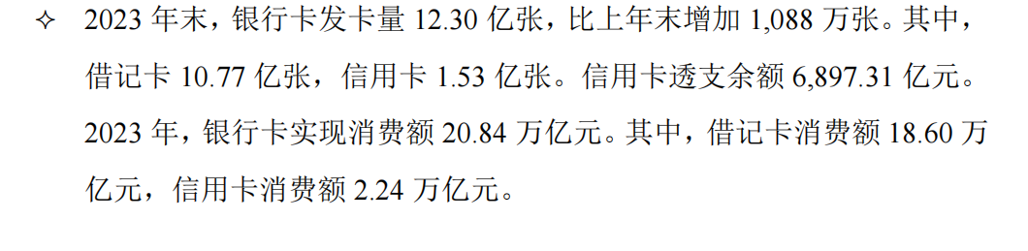
对比1：资产负债表
信用卡消费额降，透支额却增加 补充2022年，需复核

Slide 107
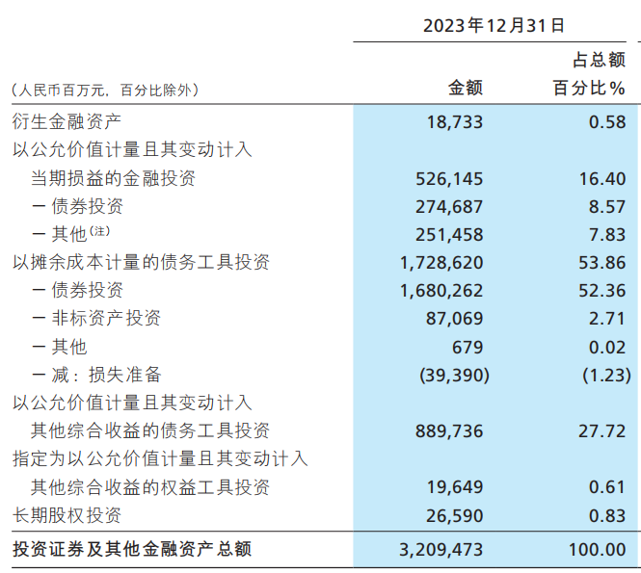
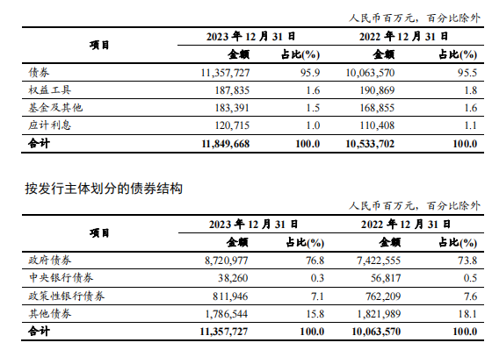
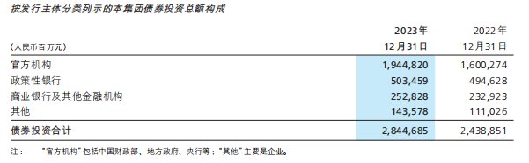
对比1：资产负债表
从投资来看，两类银行均以投资债券为主，债券投资中以国债和政策性银行债券为主

Slide 108
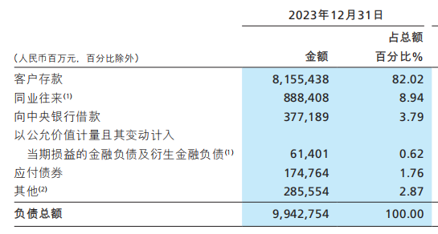


对比1：资产负债表
负债结构相似，均以存款和同业负债为主

Slide 109


对比1：资产负债表
从存款结构来看，由于工商银行网点多，覆盖范围广，且作为国有大行声誉信誉较高，工商银行个人存款占比较高

Slide 110
利润表及盈利能力对比

Slide 111


对比2：利润表及盈利能力
营业收入中主要来源为利息净收入，由于银行净息差逐渐被压薄，两家银行该项收入较去年均有所下降
工行2023年的非利息收入为1880.57亿元，虽同比增长2.3%，但尚不足以抵补利息净收入的降幅。

Slide 112


对比2：利润表及盈利能力
从利息收入来看，招商银行的零售贷款平均收益率最高，而工商银行的境外业务平均收益率最高，总体来看，招商银行贷款和垫款平均收益率要高于工商银行

Slide 113


对比2：利润表及盈利能力
非利息收入部分，两家银行的手续费及佣金收入均有所下滑

Slide 114



对比2：利润表及盈利能力
两家银行的投资收益均实现正增长

Slide 115
资产质量及风控对比

Slide 116


对比3：资产质量及风控
拆解贷款覆盖率，工商银行拨备覆盖率较低，不良贷款率较高

Slide 117


对比3：资产质量及风控
从不良贷款来看，工商银行不良贷款率偏高，总量也较大

Slide 118


对比3：资产质量及风控
从不良贷款结构来看，工商银行不良贷款率偏高主要由于公司类贷款的不良率远高于招商银行，而工商银行的个人贷款的贷款质量要由优于招商银行

Slide 119


对比3：资产质量及风控
从不良贷款行业分布来看，工商银行不良贷款率偏高主要涉及房地产业、批发零售业和建筑业，而招商银行的不良贷款主要涉及房地产业和其他（包括农、林、牧、渔，住宿和餐饮，卫生和社会工作等行业）

Slide 120


对比3：资产质量及风控
从迁徙率来看，前三类迁徙率招商银行均高于工商银行，而可疑类的迁徙率工商银行显著较高

Slide 121


对比3：资产质量及风控
从资本充足率来看，工商银行的核心一级资本充足率，一级资本充足率和资本充足率均高于招商银行，抗风险能力更强。

Slide 122

对比3：资产质量及风控
工行：总损失吸收能力非资本债务工具发行在即（TLAC债）

Slide 123
对比3：资产质量及风控
TLAC (Total Loss-Absorbing Capacity)，即总损失吸收能力，其考核要求也会间接影响四大行资本补充的紧迫性。2021年10月29日，中国人民银行、银保监会、财政部联合发布《全球系统重要性银行总损失吸收能力管理办法》（下称《办法》），落实二十国集团领导人峰会批准的总损失吸收能力国际监管规则的必要措施。《办法》及逆周期资本缓冲机制均着眼于“跨周期设计和调节”，中长期通过渐进式达标和逆周期调节方式强化银行系统稳健性。

Slide 124

对比3：资产质量及风控
我国《办法》规定，外部总损失吸收能力比率包括风险加权比率和杠杆比率，分别指符合规定的外部总损失吸收能力工具与风险加权资产和调整后表内外资产余额的比率。我国全球系统重要性银行（工农中建+交通银行）的风险加权比率应于2025年初达到16%、2028年初达到18%，杠杆比率应于2025年初达到6%、2028年初达到6.75%。同时，在外部总损失吸收能力风险加权比率要求的基础上，全球系统重要性银行还应满足储备资本、逆周期资本和系统重要性银行附加资本等缓冲资本的监管要求。

Slide 125


对比3：资产质量及风控
从流动性比例和流动性覆盖率来看，两家银行均充分满足了监管要求

Slide 126
现金流对比

Slide 127


对比4：现金流

Slide 128
对比：重点总结

Slide 129
对比：重点总结

Slide 130
对比：重点总结

Slide 131
工商银行年报总结与复盘

Slide 132
知识拓展：贷款
接下去很多债务的滚续，肯定会拉长债务周期（久期），同时，降低贷款或者债券的利率，以实现当前规模巨大的宏观债务，在一定经济增速的前提下，被逐渐稀释，进入债务的良性循环阶段。

Slide 133
知识拓展：城投债
前一段时间，贵州遵义道桥（遵义的城投平台）150多亿的债务与债权方（主要是银行）达成协议：
债权方，也就是银行，继续给债务方道桥借贷，以保证道桥债务不出现断贷引发的债务危机
2、债务滚续期间，道桥存量债务，前十年只还利息，后十年开始逐渐偿还本金；
3、新贷款利率，由存量贷款利率的6%以上，降低至3%左右；
4、所有续贷借款，均拉长贷款周期
这种操作手法，如何洗债的核心逻辑
1、债务滚续（借新债，还旧债），是为了让债务主体，避免债务问题在当下爆发。
2、降低贷款利率，是为了让债务主体降低偿债成本。
拉长债务周期，是为了让债务主体，在今后的经济增长中获得足够的盈利，以及利用长周期内的通货膨胀，一点点偿还和稀释债务

Slide 134

知识拓展：世界500强企业
2023年8月，发布的《财富》世界500强排行榜显示，中国企业数量一直领先于其他国家企业。在2023年排行榜上，有中国企业142家，美国企业136家。中国企业与美国企业一起形成双头并进的局面，遥遥领先于其他国家的企业。
上榜中国企业多数集中在传统产业。例如，在能源、材料、工程建设、工业制造、汽车等五个领域，中国企业有68家，超过上榜中国企业数量的一半；在高技术领域，中国仅有5家；中国大陆(包括香港)企业平均营业利润为39亿美元，而全榜单500家企业平均利润为58亿美元

Slide 135
知识拓展：世界500强企业
从新上榜企业看，2023年共有39家新上榜和重新上榜公司，其中有7家为中国公司。
从行业分类看，2023年中国上榜银行达到9家，超过美国银行上榜数量。进入金融领域的中国上榜企业26家，与美国持平。

Slide 136
知识拓展：监管套利模拟注示
贷款？？
A银行
E煤矿
300亿元贷款上限
单一客户≤10%
降低资本充足率
28亿
资金需求

Slide 137
知识拓展：监管套利模拟注示
实质为
资金成本=6.15%+0.12%+0.08%+0.15%=6.5%
A银行
E煤矿
发行6.15%
非保本
浮动收益
理财
28亿元
信托计划28亿元
100%股权贷款转让
0.15%手续费
单一资金信托28亿元
B银行
定向资管计划
D信托
C券商
28亿元
0.08%手续费
0.12%手续费

Slide 138
观点：提前还贷会让银行破产？

Slide 139

知识拓展：利率倒挂
利率倒挂，简单讲就是短期利率反而比长期利率高。
以工商银行为例，目前3年期定存利率为3.15%；而5年期定存利率只有2.75%。
既然中短期存款利率比中长期存款利率高，那以后存中短期不就行了？
假设3年后的2年定存利率是x，现在我要存1万块，有两种存款方案。

Slide 140
知识拓展：利率倒挂
方案一：直接存五年
五年后本息合计为10000*（1+2.75%*5）=11375
方案二：先存三年再存两年
3年期本息为10000(1+3.15%*3)=10945
之后再存两年本息合计为10945(1+2x)=11375
解出x=1.964%
也就是说，理论上，三年后两年期的存款利率会变成1.946%。
目前工行的两年定存为2.5%，如果不出意外，三年后，两年期定存利率会降低0.5%以上。

Slide 141


知识拓展：简化理解高杠杆
1:2
3:5
1:10
本金能支撑几年利息？
美港中三地房地产业杠杆水平

Slide 142


知识拓展：简化理解高杠杆
10+90=100
1:2
3:5
1:10
资金链最紧的开发商却拒绝降价销售？？

Slide 143

知识拓展：结构性存款

Slide 144

知识拓展：结构性存款

Slide 145
知识拓展：银行贷款不合规操作
GL需要经营资金2000万
预期收益率10%
贷2000万
利率5%
100万收益
-100万利息
+22.5万利息
22.5万
银行
GL
1000万大额存单
利率2.25%
1000万投入经营
盈利10%
195万收益（实体经营所得）
-100万利息
-36.575万利息（质押存款的利息）
+22.5万利息
80.925万
贷2000万
利率5%
银行
GL
1000万大额存单
利率2.25%
以存单质押950万
利率3.85%
(950*3.85%=36.575)
1950万投入经营
盈利10%
“实际”贷款利率：(100+36.575-22.5)/1950=5.85%

Slide 146
知识拓展：银行信托合作——通道业务
发放信托贷款
信托项目
融资企业
信托公司
过桥企业
资金
资金
信托受益权
（计入买入返售等）
回购信托受益权
B银行
A银行
资金

Slide 147
知识拓展：金融营销
卖车位：车主到指定银行办信用卡，月刷一千，连续六年，车位负费送

Slide 148
知识拓展：表内业务和表外业务
所谓表内业务 ，是指商业银行 所从事的、能够在资产负债表上直接反映的业务，分为负债业务和资产业务，比如存款、贷款、贸易融资、票据融资、融资租赁、透支、各项垫款贷款等。所谓表外业务 ，是指商业银行从事的，按照现行的会计准则不计入资产负债表内，不形成现实资产负债，但能够引起当期损益变动的业务，比如财务咨询、托管清算等。
表外业务有狭义和广义之分。狭义的表外业务是指那些虽未列入资产负债表，但同表内的资产业务或负债业务关系密切的业务。银行在经办这类业务时，没有发生实际的货币收付，也没有垫付任何资金，但在将来随时可能因具备了契约中的某个条款而转变为资产或负债。因此按照与资产、负债的关系，这种表外业务又可称为或有资产业务、或有负债业务。广义的表外业务除包括上述狭义的表外业务外，还包括结算、代理、咨询等业务，即包括银行所从事的所有不反映在资产负债表中的中间业务。

Slide 149
知识拓展
集邮，红木，收藏品→别人的叙事框架→走近 走进 走尽

Slide 150
总结与复盘

Slide 151


